Slide 1
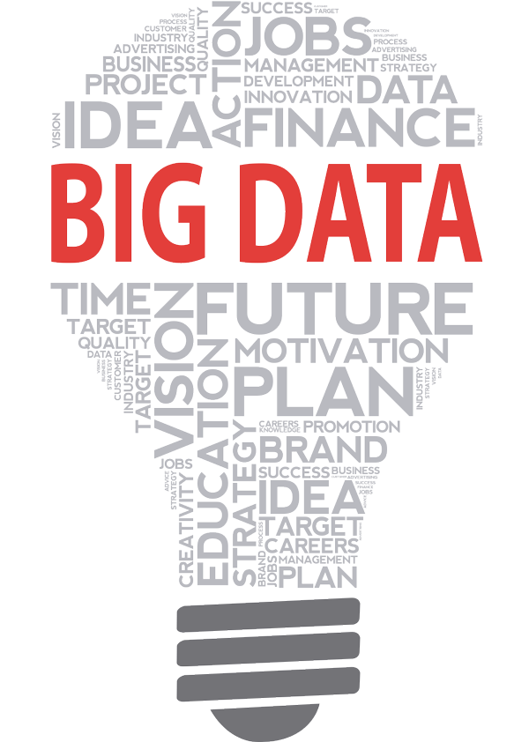
Big Data
Lucas Damian Soria Gava y Santiago Graffigna Garces

Slide 2
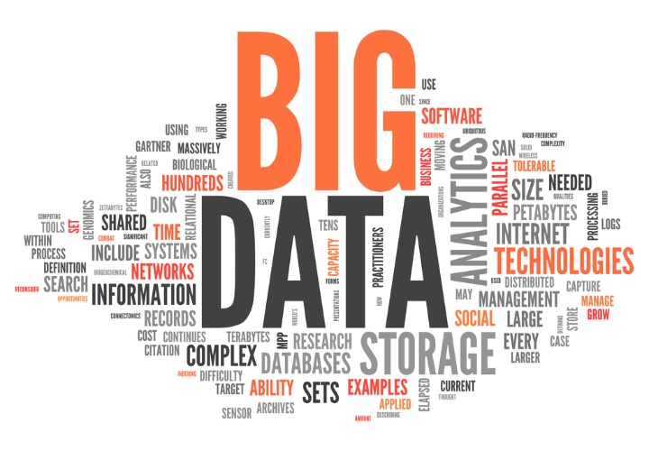
Qué es Big Data?
Más que información
Comenzó en 1930
Analisis y estadisticas
Privacidad y anonimato

Slide 3


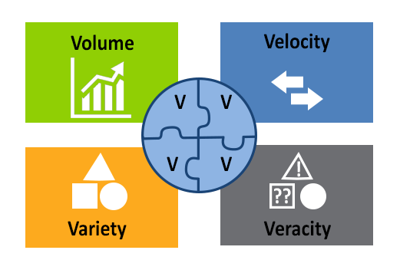
Las 4 V’s
Volumen
Velocidad
Variedad
Veracidad de la fuente

Slide 4
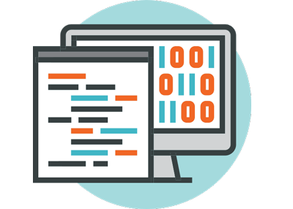
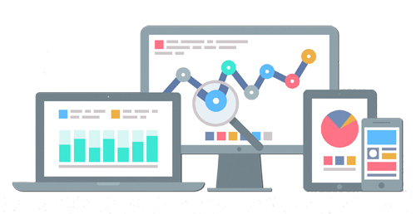
Tipos de datos
Herramientas
Hadoop, NoSQL, Cassandra, Business Intelligence, Machine Learning, MapReduce

Slide 5
Estructurados
No Estructurados
Semi-Estructurados

Slide 6
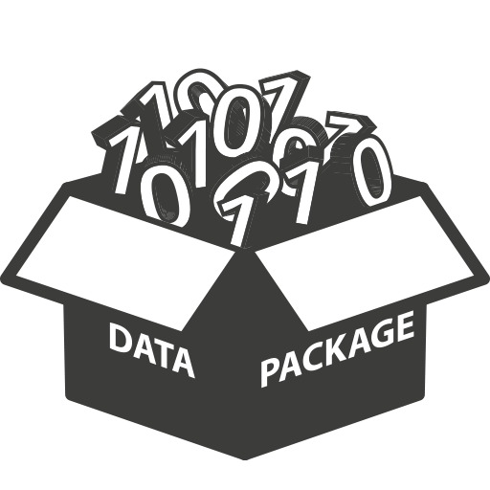
De donde provienen todos estos datos?

Slide 7
Origen
Generados por las personas
Transacciones de datos
Marketing electrónico y web
Maquina a maquina
Biométricas

Slide 8

Técnicas de análisis de datos

Slide 9
Técnicas de análisis de datos
Asociación
Data Mining
Clustering
Text Analytics

Slide 10


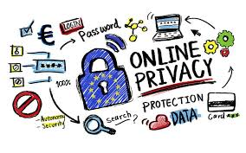

¿Qué sucede con nuestra privacidad?

Slide 11






Qué tanto saben de mi?
Cuánta información pueden sacar sobre mi?
Está a salvo toda mi información?

Slide 12
Nuestra conclusión
A favor
Salud
Tránsito
Smart Ads
Crimen, corrupción
En contra
Privacidad
Información personal
Mal uso de nuestra información

